Slide 1
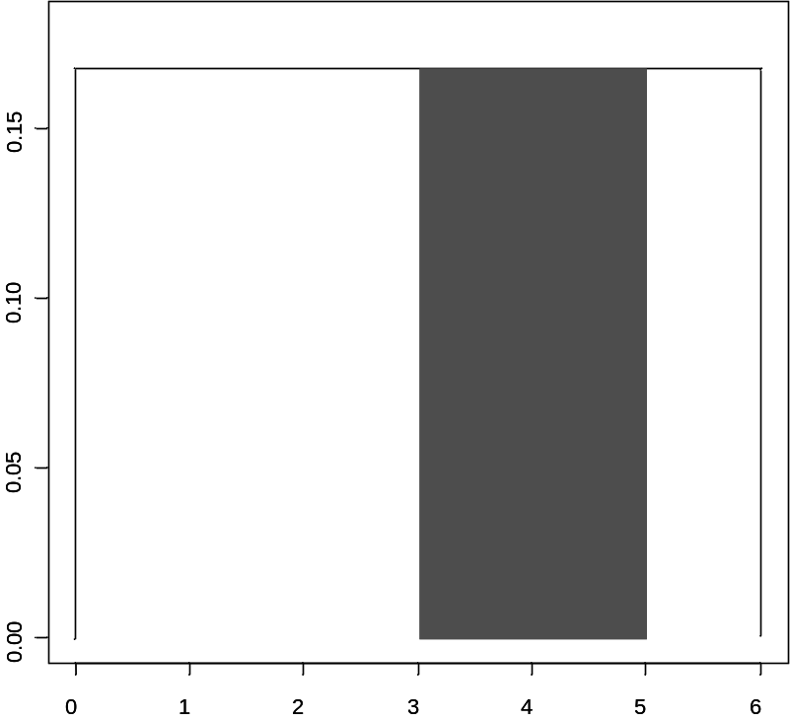
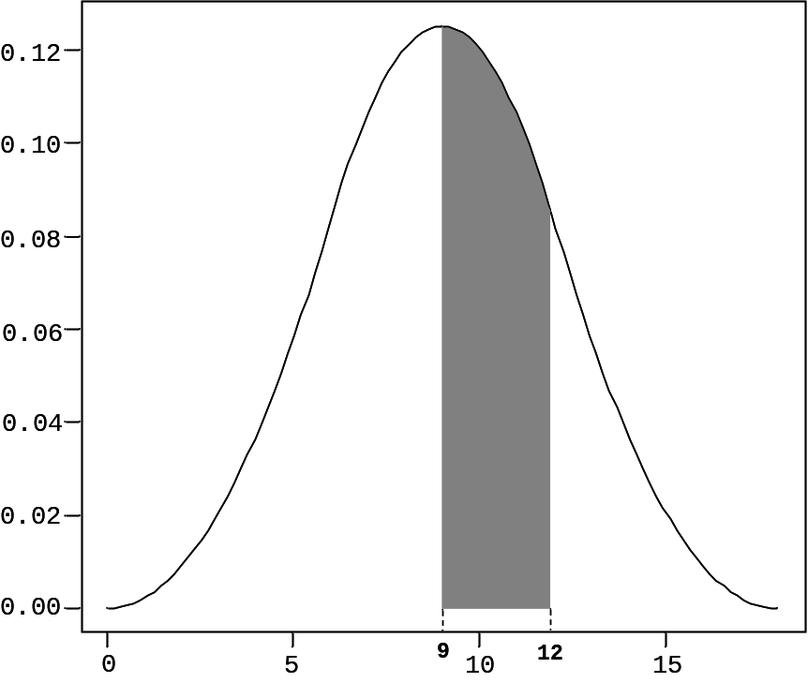
(a)
(b)

Slide 2
0.15
0.10
0.05
0.00
0
1
2
3
4
5
6

Slide 3
2
0.12
1
.
0
0
0.10
1
.
0
8
0
.
0.08
0
6
0
.
0
0.06
4
0
.
0
0.04
2
0
.
0
0
0.02
0
.
0
0.00
0
5
9
10
12
15

